Slide 1
LOGICA DIGITAL SECUENCIAL:
Latches, Flip-Flops y
Relojes
ORGANIZACIÓN COMPUTACIONAL
SECCIÓN A

Slide 2
LOGICA SECUENCIAL
Los valores de las salidas, en un momento dado, no dependen exclusivamente de los valores de las entradas en dicho momento, sino también dependen del estado anterior o estado interno.
El sistema secuencial en si es un dispositivo de memoria que puede almacenar la historia pasada de sus entradas (denominadas variables de estado) y le permite mantener su estado durante algún tiempo de acuerdo a la disposición de la red.
Notes:
La optoelectrónica es un campo interdisciplinario que combina la óptica y la electrónica para estudiar y desarrollar dispositivos que interactúan con la luz y las señales eléctricas.

Slide 3
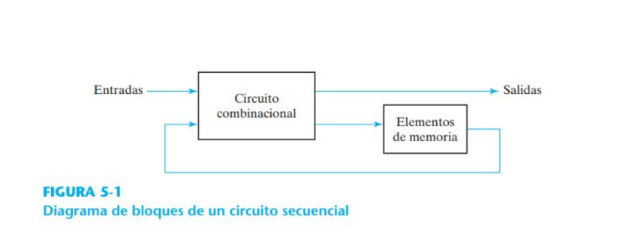

Slide 4
CIRCUITOS SINCRÓNICOS
Es un sistema cuyo comportamiento se define conociendo sus señales en instantes discretos.
Éste utiliza señales que afectan a los elementos de almacenamiento únicamente en instantes discretos. La sincronización se logra con la conexión en común de pulsos digitales en la entrada de “reloj” de estos dispositivos, el cual produce un tren periódico de pulsos de reloj. Los pulsos pueden ser periodicos o aleatorios, lo importante es que a traves del permiso de cambio sincronizado de estos pulsos los dispositivos o el sistema secuencial cambie al mismo tiempo .
Notes:
La optoelectrónica es un campo interdisciplinario que combina la óptica y la electrónica para estudiar y desarrollar dispositivos que interactúan con la luz y las señales eléctricas.

Slide 5
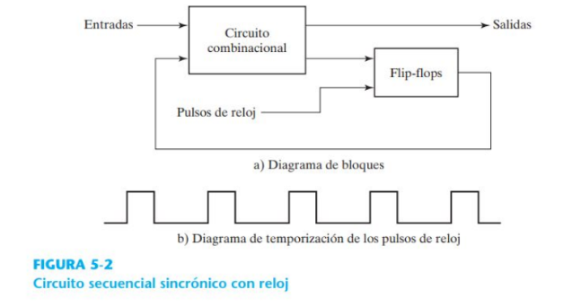
CIRCUITOS SINCRÓNICOS
Los elementos de almacenamiento empleados en los circuitos secuenciales con reloj se llaman flip-flops. Un flip-flop es un dispositivo binario de almacenamiento que puede almacenar un bit de información. Un circuito secuencial podría usar muchos flip-flops para almacenar tantos bits como sea necesario.
Notes:
La optoelectrónica es un campo interdisciplinario que combina la óptica y la electrónica para estudiar y desarrollar dispositivos que interactúan con la luz y las señales eléctricas.

Slide 6
CIRCUITO ASINCRONICO
El comportamiento de un circuito secuencial asincrónico depende de las señales de entrada en cualquier instante dado y del orden en que cambian las entradas. Los elementos de almacenamiento que suelen usarse en los circuitos secuenciales asincrónicos son dispositivos de retardo de tiempo.
Notes:
La optoelectrónica es un campo interdisciplinario que combina la óptica y la electrónica para estudiar y desarrollar dispositivos que interactúan con la luz y las señales eléctricas.

Slide 7
CIRCUITO ASINCRONICO
En circuitos secuenciales asíncronos los cambios de estados ocurren al ritmo natural asociado a las compuertas lógicas utilizadas en su implementación, lo que produce retardos en cascadas entre los biestables del circuito, es decir no utilizan elementos especiales de memoria, lo que puede ocasionar algunos problemas de funcionamiento, ya que estos retardos naturales no están bajo el control del diseñador y además no son idénticos en cada compuerta lógica.
Notes:
La optoelectrónica es un campo interdisciplinario que combina la óptica y la electrónica para estudiar y desarrollar dispositivos que interactúan con la luz y las señales eléctricas.

Slide 8
LATCH
Los tipos más básicos de flip-flops operan con niveles de señal
y se llaman latches. Los latches que veremos aquí son los
circuitos básicos con los que se construyen todos los flip-flops.
Aunque los latches son útiles para almacenar información
binaria y para diseñar circuitos secuenciales asincrónicos , NO
resultan prácticos en los circuitos secuenciales sincrónicos.
Notes:
La optoelectrónica es un campo interdisciplinario que combina la óptica y la electrónica para estudiar y desarrollar dispositivos que interactúan con la luz y las señales eléctricas.

Slide 9
LATCH SR
El latch SR es un circuito con dos compuertas NOR acopladas
en cruz o dos compuertas NAND acopladas en cruz. Tiene dos
entradas, S (de set, establecer) y R (de reset, restablecer). El
latch SR que se construye con dos compuertas NOR acopladas
en cruz.
El latch tiene dos estados útiles. Cuando las salidas Q=1 y
Q’=0, decimos que está en el estado establecido. Cuando Q=0
y Q’=1, está en el estado restablecido.
Notes:
La optoelectrónica es un campo interdisciplinario que combina la óptica y la electrónica para estudiar y desarrollar dispositivos que interactúan con la luz y las señales eléctricas.

Slide 10
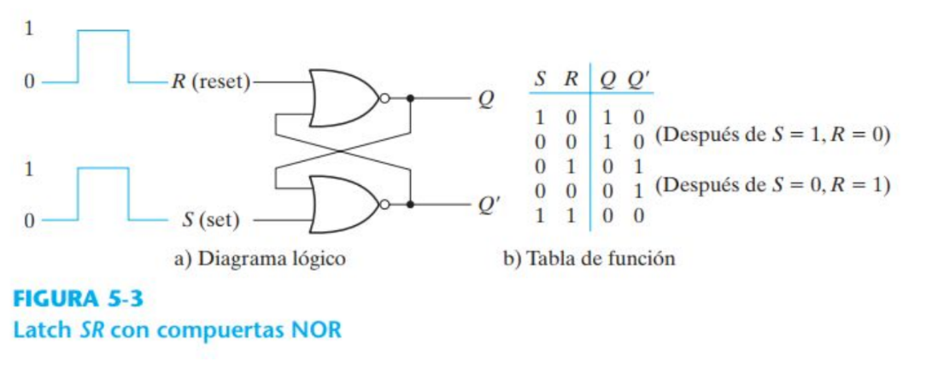

Slide 11
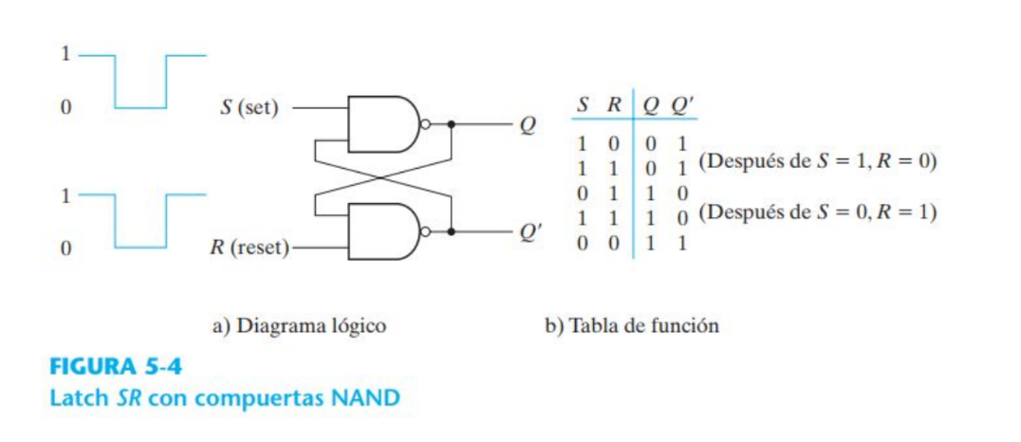

Slide 12
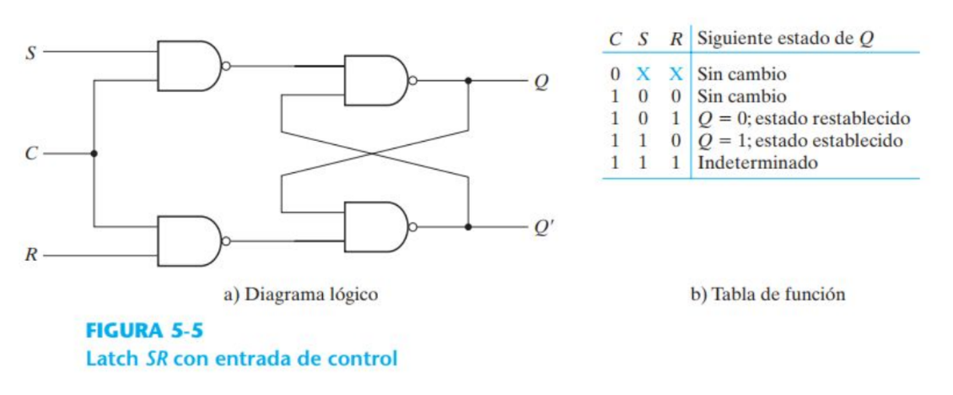

Slide 13
LATCH D
Una forma de eliminar la condición indeseable del estado
indeterminado en el latch SR es garantizar que las entradas S
y R nunca sean 1 al mismo tiempo. Esto se hace en el latch D.
Este latch sólo tiene dos entradas: D (datos) y C (control). La
entrada D pasa directamente a la entrada S y su complemento
se aplica a la entrada R
Notes:
La optoelectrónica es un campo interdisciplinario que combina la óptica y la electrónica para estudiar y desarrollar dispositivos que interactúan con la luz y las señales eléctricas.

Slide 14
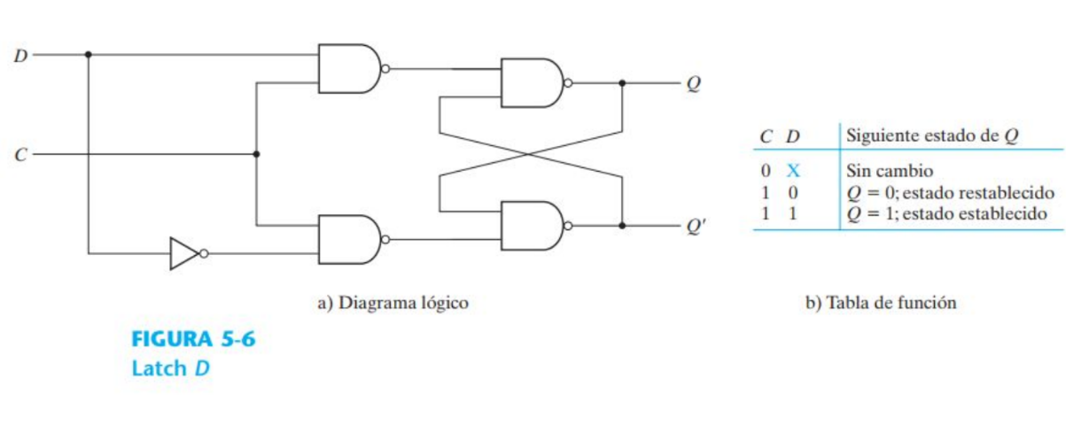

Slide 15
FLIP-FLOPS
El estado de un latch o flip-flop se conmuta con un cambio en
la entrada de control. Este cambio momentáneo se denomina
disparo y decimos que la transición que causa dispara el
flip-flop. El latch D con pulsos en su entrada de control es
básicamente un flip-flop que se dispara cada vez que el pulso
alcanza el nivel de 1 lógico.
Notes:
La optoelectrónica es un campo interdisciplinario que combina la óptica y la electrónica para estudiar y desarrollar dispositivos que interactúan con la luz y las señales eléctricas.

Slide 16
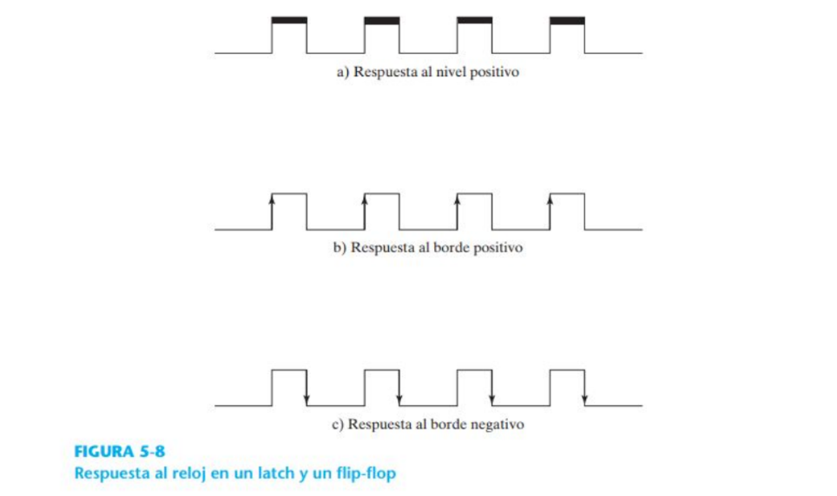

Slide 17
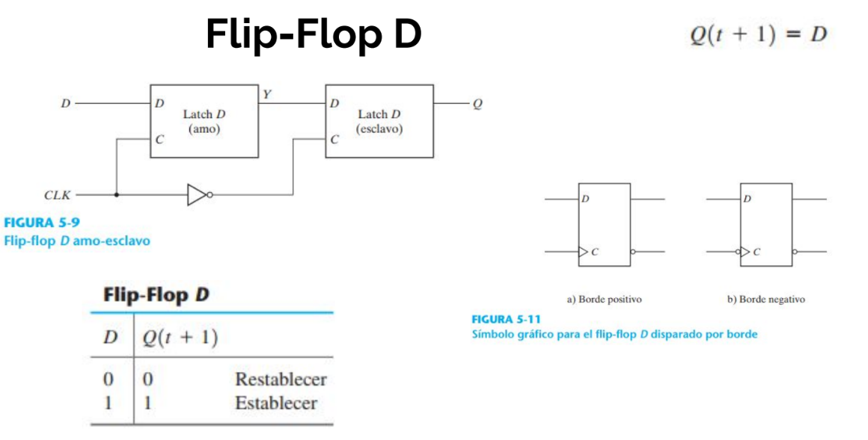

Slide 18
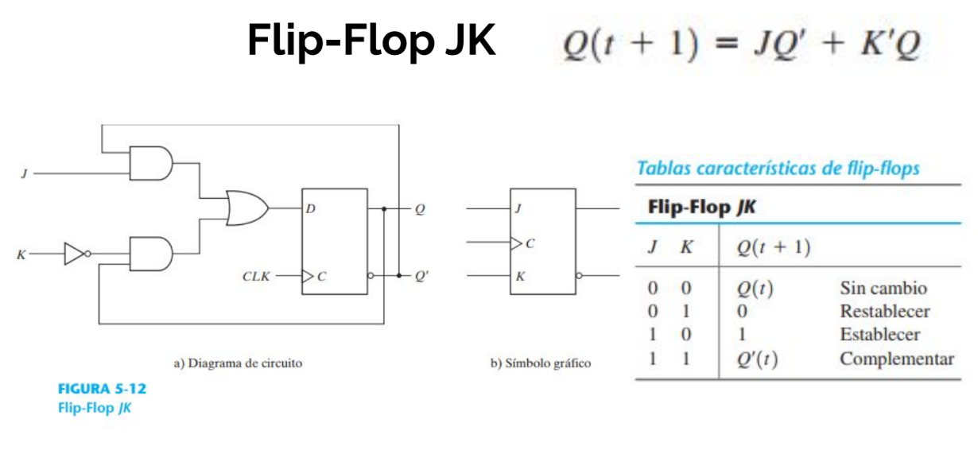

Slide 19
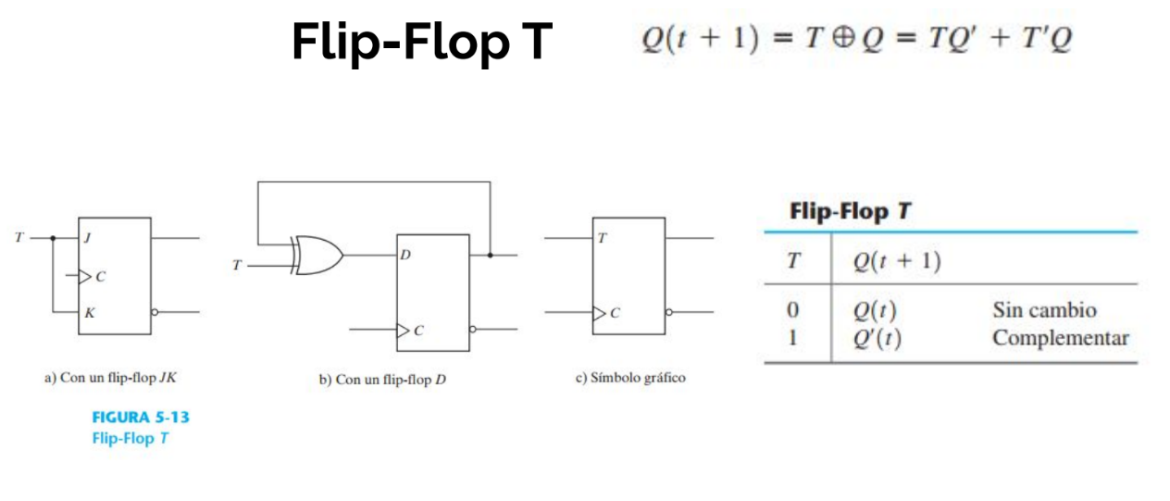

Slide 20
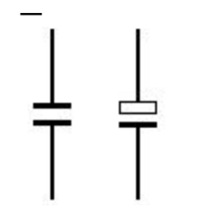
CAPACITOR
Es un dispositivo pasivo, utilizado en electricidad y
electrónica, capaz de almacenar energía sustentando un
campo eléctrico. Está formado por un par de superficies
conductoras, generalmente en forma de láminas o placas, en
situación de influencia total separadas por un material
dieléctrico o por vacío.
Notes:
La optoelectrónica es un campo interdisciplinario que combina la óptica y la electrónica para estudiar y desarrollar dispositivos que interactúan con la luz y las señales eléctricas.

Slide 21
ALMACENAJE DE ENERGÍA
Cuando aumenta la diferencia de potencial entre sus
terminales, el condensador almacena carga eléctrica debido a
la presencia de un campo eléctrico en su interior; cuando esta
disminuye, el condensador devuelve dicha carga al circuito.
Notes:
La optoelectrónica es un campo interdisciplinario que combina la óptica y la electrónica para estudiar y desarrollar dispositivos que interactúan con la luz y las señales eléctricas.

Slide 22
CARGA Y DESCARGA
Al conectar un condensador en serie con una resistencia a una
fuente de tensión eléctrica (o comúnmente, fuente de alimentación), la corriente empieza a circular por ambos. El condensador va acumulando carga entre sus placas. Cuando el condensador se encuentra totalmente cargado, deja de circular corriente por el circuito. Si se quita la fuente y se coloca el condensador y la resistencia en paralelo, las cargas empiezan a fluir de una de las placas del condensador a la otra a través de la resistencia, hasta que la carga o energía almacenada en el condensador es nula.
Notes:
La optoelectrónica es un campo interdisciplinario que combina la óptica y la electrónica para estudiar y desarrollar dispositivos que interactúan con la luz y las señales eléctricas.

Slide 23
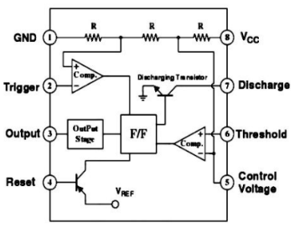
555
El dispositivo 555 es un circuito integrado muy versatil cuya
función primordial es la de producir pulsos de temporización
con precisión y que, además, puede funcionar generando un tren de pulsos simetricos y periodicos en el tiempo bajo esta modalidad comunmente se le llama oscilador.
Notes:
La optoelectrónica es un campo interdisciplinario que combina la óptica y la electrónica para estudiar y desarrollar dispositivos que interactúan con la luz y las señales eléctricas.

Slide 24
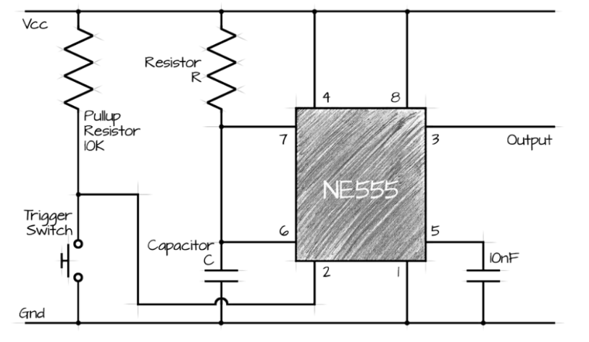
MONOESTABLE (CONTROLADO)
Notes:
La optoelectrónica es un campo interdisciplinario que combina la óptica y la electrónica para estudiar y desarrollar dispositivos que interactúan con la luz y las señales eléctricas.

Slide 25
CALCULAR RESISTENCIAS, capacitancia y tiempos
https://ohmslawcalculator.com/555-monostable-calculator
Notes:
La optoelectrónica es un campo interdisciplinario que combina la óptica y la electrónica para estudiar y desarrollar dispositivos que interactúan con la luz y las señales eléctricas.

Slide 26
CODIFICACION BINARIA A BCD
Para poder usar los controladores de Display de 7 segmentos, se requiere de un número en formato BCD (Binary-Coded Decimal), y para esto, tenemos que convertir nuestra entrada binaria al formato BCD.
Para la conversión, se requiere el uso de un algoritmo denominado desplazar a la izquierda y sumar tres.
En resumen, el proceso es:
  Desplazar el número binario hacia la izquierda un bit.
  Si alguno de los dígitos tiene una valor igual o mayor a cinco, sumar tres.
  Repetir los pasos 1 y 2 la cantidad de bits del número binario que se quiere convertir.
Notes:
La optoelectrónica es un campo interdisciplinario que combina la óptica y la electrónica para estudiar y desarrollar dispositivos que interactúan con la luz y las señales eléctricas.

Slide 27
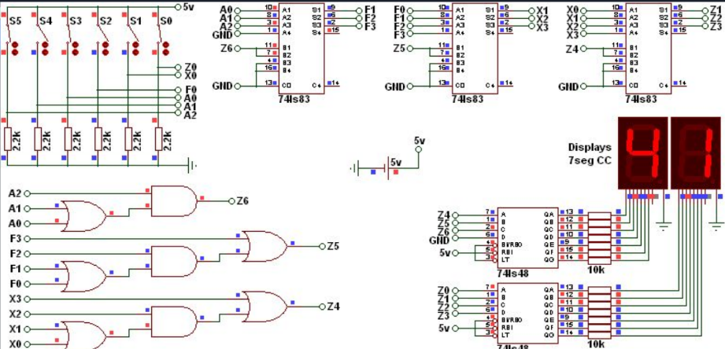

Slide 28
POTENCIA ARITMÉTICA
La potencia es una operación aritmética con un numero base X y un exponente Y. El número X se multiplica Y veces por el mismo. La aplicación de este concepto en la electrónica digital puede llegar a ser algo difícil y complejo si utilizamos el concepto de un algoritmo de base 10. Por eso la lógica combinacional es un perfecto aliado para resolver este problema.
Usar decoders de linea es fundamental para conseguir nuestros resultados.
[Explicación] DONDE? MAGISTRAL EN LABORATORIO?
Notes:
La optoelectrónica es un campo interdisciplinario que combina la óptica y la electrónica para estudiar y desarrollar dispositivos que interactúan con la luz y las señales eléctricas.

